Slide 1
2 丁香结
RJ部编版·六年级上册

Slide 2

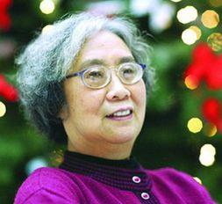
作者简介
宗璞，原名冯钟璞，女，1928年出生，当代作家。中共党员，原籍河南省唐河县，生于北京，著名哲学家冯友兰之女。代表作品有短篇小说《红豆》《弦上的梦》，散文《紫藤萝瀑布》等。2018年，其作品《北归记》获得第三届施耐庵文学奖。

Slide 3
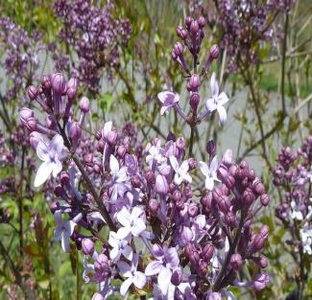
助读资料
丁香：属落叶灌木或小乔木，木材供建筑和家具用。不少种类的花是提取香精，配制高级香料的原料；又枝叶繁茂、花色淡雅而清香，故庭园广为栽培供观赏。共35种，主要分布于欧洲东南部、日本、阿富汗、喜马拉雅地区、朝鲜和中国。
紫丁香

Slide 4
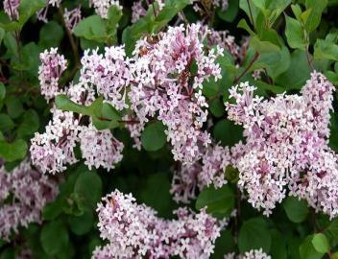
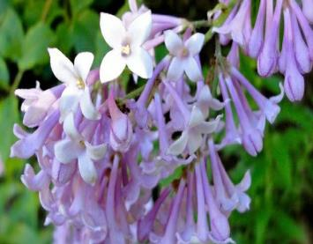
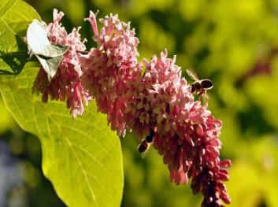
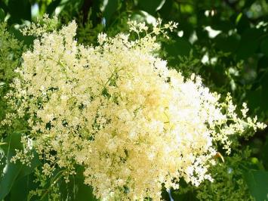
紫丁香
毛丁香
西蜀丁香
北京丁香

Slide 5
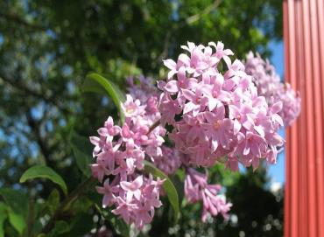
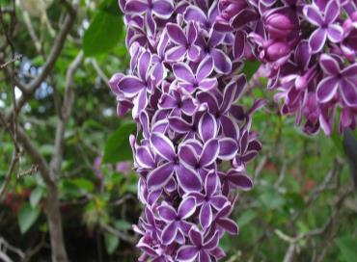
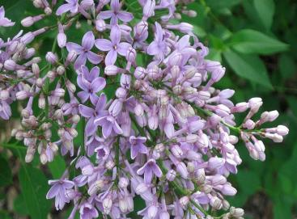
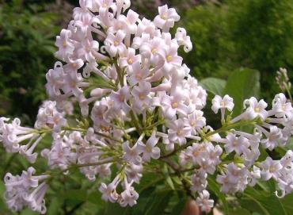
红丁香
欧丁香
什锦丁香
云南丁香

Slide 6
会写字
缀
幽
雅
案
拙
薄
妩
媚
糊
苞
襟
恍
怨
Notes:
PPT模板：www.1ppt.com/moban/ PPT素材：www.1ppt.com/sucai/
PPT背景：www.1ppt.com/beijing/ PPT图表：www.1ppt.com/tubiao/
PPT下载：www.1ppt.com/xiazai/ PPT教程： www.1ppt.com/powerpoint/
Word模板：www.1ppt.com/word/ Excel模板：www.1ppt.com/excel/
试卷下载：www.1ppt.com/shiti/ 教案下载：www.1ppt.com/jiaoan/
个人简历：www.1ppt.com/jianli/ PPT课件：www.1ppt.com/kejian/
语文课件：www.1ppt.com/kejian/yuwen/ 数学课件：www.1ppt.com/kejian/shuxue/
英语课件：www.1ppt.com/kejian/yingyu/ 美术课件：www.1ppt.com/kejian/meishu/
科学课件：www.1ppt.com/kejian/kexue/ 物理课件：www.1ppt.com/kejian/wuli/
化学课件：www.1ppt.com/kejian/huaxue/ 生物课件：www.1ppt.com/kejian/shengwu/
地理课件：www.1ppt.com/kejian/dili/ 历史课件：www.1ppt.com/kejian/lishi/

Slide 7
多音字
báo （薄被）（薄饼）
bó （薄弱） (日薄西山）
bò （薄荷）
薄
bó
1.我课外书读得少，语文基础比较薄（ ）弱。
2.玉米面包、甜甜圈、松饼和薄（ ）饼都属于快速面包。
báo

Slide 8
dǒu （北斗星）（斗胆）（烟斗）
dòu （奋斗） (争奇斗艳）（勾心斗角）
斗
dòu
1.山桃花展瓣吐蕊，杏花闹上枝头，梨花争奇斗（ ）艳。
2.先生坐在那张高背的皮椅子上,抽着烟斗（ ）。
dǒu

Slide 9
cān（参加）（参与）（参考）
cēn （参差不齐）
shēn（人参）（海参）
参
cān
1.明天学校将组织同学们去参（ ）观历史博物馆。
2.这座假山布置得参（ ）差错落，别有一番情趣。
cēn

Slide 10
chā （差别）（差距）（阴差阳错）
chà （差不多） (隔三差五）
chāi （出差）(差使）（鬼使神差）
cī （参差不齐）（差互)
差
1.成功和失败最大的差（ ）别在于想法。
2.梨花已经落得差（ ）不多了，树上只有零星的花瓣随风摇曳。
3.出差（ ）途中我在北京逗留了几天。
chā
chà
chāi

Slide 11
词语解释
朦胧：
不清楚，模糊。
遮掩：
掩饰；隐瞒。
恍然：
形容忽然醒悟。
笨拙：
笨；不聪明；不灵巧。
断断续续：
时而中断，时而继续。
平淡无味：
质性平和无味，后指平平常常。

Slide 12
近、反义词
近义词：
潇洒---
洒脱
幽雅---
优雅
遮掩---
遮盖
妩媚---
妖娆
反义词：
茂盛---
枯萎
笨拙---
灵活
浑浊---
清澈
朦胧---
明朗

Slide 13
近义词辨析
 | 相同点 | 不同点
幽雅 | 都有雅致的意思。 | 指幽静而雅致，主要用于静态的环境和氛围。
优雅 |  | 指优美雅致或优美高雅，一般用于形容环境、景色、乐曲、人的姿态和举止等。
1.这里环境（ ），是个学习的好地方。
2.他那种（ ）的风度是任何人都模仿不了的。
幽雅
优雅

Slide 14
词语积累
描写女子姿态美好的词语：
妩媚艳丽 一笑倾城 沉鱼落雁 闭月羞花 花容月貌 貌美如花如花似玉 国色天香 天生丽质

Slide 15
听听写写
我们一起来听写词语吧！写完后认真看书写指导，用心复习哟！
点我听写

Slide 16
初读感知
点我听课文朗读
1.默读课文，说说课文的主要内容。
《丁香结》写的是作者在一次春雨中忽然发现一柄柄的丁香花蕾恰似一个个的“结”，于是联想到“丁香空结雨中愁”的诗句，开始抒发自己的人生体悟。

Slide 17
2. 根据课文内容填一填。
气味
丁香花的_________、开放态势、_____
形状、_____
_____眼中的丁香花及作者的_____
反问句作结尾，意义深远
生长环境
颜色
丁香结
古人
感悟

Slide 18
段落划分
课文一共六个自然段。
第一部分（1-3）：主要从丁香花的生长环境、开放态势、花的气味、花的形状、花的颜色描写了丁香花。
（主要写丁香花的样貌）
第二部分（4-6）：分别从古人眼中的丁香花、作者提出的疑问、作者的浮想联翩描写了丁香花。最后一个反问句作结，意义深远，告诉读者要以豁达胸怀对待人生中的“结”。（主体写作者对丁香结的感悟。）

Slide 19
课文解读
1.默读课文第1-3自然段，思考：分别写了哪里的丁香花,各是怎样的?找出你喜欢的描写丁香花的句子。
第一自然段：描写了城里街旁、宅院里的丁香花；第二自然段：描写校园里的丁香花；
第三自然段：描写的是“我”家屋外的三棵白丁香。

Slide 20
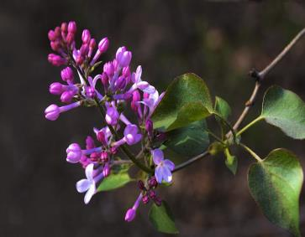
有的宅院里探出半树银装，星星般的小花缀满枝头，从墙上窥着行人，惹得人走过了还要回头望。
这句话运用了拟人的手法，写丁香花呈现的样貌，“探”、“窥”两个动词形象地突出了丁香花的体态娇小、姿态动人。

Slide 21
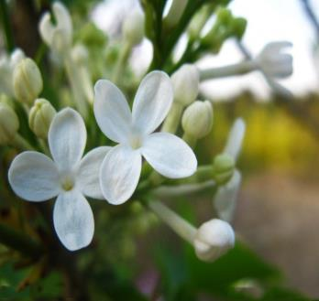
月光下白的潇洒,紫的朦胧。还有淡淡的幽雅的甜香,非桂非兰,在夜色中也能让人分辨出,这是丁香。
这句写丁香花的颜色、气味。丁香花独特的淡淡的幽雅的甜香，能使人一下子辨别出来。

Slide 22
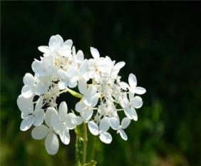
说明香气非常浓郁。
每到春来,伏案时抬头便看见檐前积雪。雪白映进窗来,香气直透毫端。人也似乎轻灵得多,不那么浑浊笨拙了。从外面回来时,最先映入眼帘的,也是那一片莹白,白下面透出参差的绿,然后才见那两扇红窗。
“积雪” 是借喻修辞；“莹白”是借代。更鲜明地突出了丁香的特点：纯净、轻柔、光洁。

Slide 23
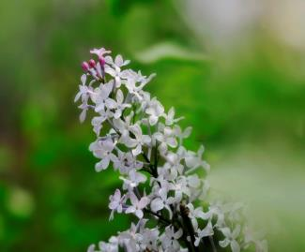
“照耀”一词既写出了花白得如雪如月，似有光辉晕出；又写出花与人联系之深。
那十字小白花,那样小,却不显得单薄。许多小花形成一簇,许多簇花开满一树,遮掩着我的窗,照耀着我的文思和梦想。

Slide 24
※作者是从哪些方面描写丁香花?
（1）形状：星星般的小花，许多小花形成一簇；
（2）颜色：紫色、白色；
（3）气味：淡淡的幽雅的香甜。
※作者赋予丁香花什么样的品格?
灵动优雅、洁白无瑕、可爱芬芳

Slide 25
2.默读课文第4-6自然段。思考：在这部分，哪些是作者对丁香花的具体描写？哪些是作者对丁香花的感悟？

Slide 26
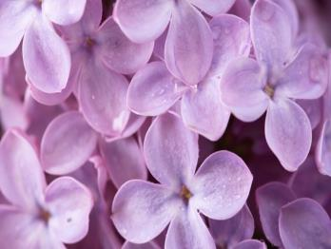
在细雨迷蒙中，着了水滴的丁香格外妩媚。花墙边两株紫色的，如同印象派的画，线条模糊了，直向窗外的莹白渗过来。让人觉得，丁香确实该和微雨连在一起。
雨中的丁香的特点是：格外妩媚 。作者运用比喻的修辞手法，把紫色的丁香比作印象派的画，表现了雨中的丁香色彩仿佛流动一般，紫色和白色自然交融，给人极美的感受。这不禁让作者赞同古人常将丁香和微雨联系在一起。

Slide 27
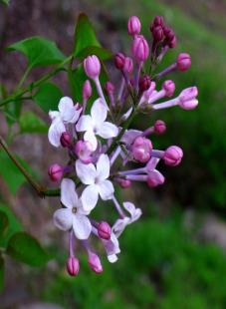
今年一次春雨,久立窗前,望着斜伸过来的丁香枝条上一柄花蕾。小小的花苞圆圆的,鼓鼓的,恰如衣襟上的盘花扣。
丁香结,这三个字给人许多想象。再联想到那些诗句,真觉得它们负担着解不开的愁怨了。

Slide 28
结,是解不完的；人生的问题也是解不完的。不然,岂不是太平淡无味了吗?
生活不可能是一帆风顺的，遇到不顺心的事是经常的，我们应该正视这些问题，把它看作是生活有益的补充，这样，我们就觉得生活充满乐趣了。

Slide 29
总结全文
作者以丁香结象征生活中解不开的愁怨。结，是解不完的；人生中的问题也是解不完的。我们既有赏花的情调，又有解结的心志。生命给你芬芳的丁香的同时，也给你幽怨的“丁香结”。这就是生活的常态，也是本文给我们的深刻启示。

Slide 30
板书设计
赏花
色彩、气味、形状
丁香结
悟花
“结”乃常态，坦然面对

Slide 31
写作手法
学习托物言志的写作手法
托物言志，也称寄意于物，是指诗人运用象征或起兴等手法，通过描摹客观上事物的某一个方面的特征来表达作者情感或揭示作品的主旨。如“松、竹、梅”岁寒三友，常用于表示高洁的志向，“泥土”常用于抒发谦逊的情怀，“蜡烛”常用于颂扬无私奉献的精神。

Slide 32
课堂练习
一、看拼音，写词语。
diǎn zhuì yōu yǎ bèn zhuō（ ） （ ） （ ）
huǎng rán mǒ hu fù àn （ ） （ ） （ ）
点缀
幽雅
笨拙
恍然
模糊
伏案

Slide 33
二、结合语境，品析画线词的表达效果。
有的宅院里探出半树银装，星星般的小花缀满枝头，从墙上窥着行人，惹得人走过了还要回头望。
“探”，伸出头或身子；“窥”，暗中查看。使用拟人的手法，生动形象、准确传神地刻画出丁香花的调皮与可爱的神态，表达了作者对丁香花的可爱。

Slide 34
三、文章第1、2自然段分别从什么角度描写了丁香花？联系第6段，说说作者这样写的用意。
文章第1、2段分别从色彩（雪白）、香味（香甜)的角度描写了丁香花。作者以丁香的雪白、甜香，映衬人们对美好理想生活的憧憬和追求。

Slide 35
课后习题参考答案
1.朗读课文，说说作者是从哪几方面写丁香的。
（1）朗读课文。在体会课文思想感情的基础上，用赞叹的语调和舒缓的语速，读出作者对丁香的喜爱之情。
（2）课文主要从色彩、形貌、气味、姿态等方面描写丁香。赋予了丁香灵动幽雅、洁白无瑕、可爱芬芳的品格。

Slide 36
2.读句子，联系上下文回答括号里的问题。
每到春来，伏案时抬头便看见檐前积雪。雪色映进窗来，香气直透毫端。（这里“积雪”指什么？你是从哪里看出来的？）
“积雪”指白丁香。从后一句“香气直透毫端”可以看出“积雪”是形容丁香颜色雪白，因为真正的雪是不会有香味的。

Slide 37
在细雨迷蒙中,着了水滴的丁香格外妩媚。花墙边两株紫色的,如同印象派的画,线条模糊了,直向窗前的莹白渗过来。让人觉得,丁香确实该和微雨连在一起。（雨中丁香有怎样的特点？想象一下这幅画面。作者为什么说“丁香确实该和微雨连在一起？”）

Slide 38
雨中丁香的特点：格外妩媚。
雨中的丁香朦胧绰约，线条模糊，颜色娇柔融合犹如一幅色彩边缘模糊、柔和婉约的画作。着了水滴的丁香格外妩媚，十分动人。不禁让作者赞同古人将丁香和微雨联系在一起。

Slide 39
3. 丁香结引发了“我”对人生怎样的思考？结合生活实际，谈谈你的理解。
每个人一辈子都有许多不顺心的事,一件完了一件又来。所以丁香结年年都有。结,是解不完的;人生中的问题也是解不完的。不然,岂不太平淡无味了吗?
所以我们面对生活中不顺心的事，要像丁香一样，乐观、坦然、潇洒地面对。

Slide 40
课后作业
小练笔：选取某种事物（向日葵、小草、翠竹、轻松等），运用本文的写作方法，写一个小片段。
写法指导：
选取事物
形态特征
象征意义
托物言志

Slide 41
示例一：
青 苔
青苔不会开花， 哪怕一朵小小的花;青苔不会结果，哪怕一颗小小的果。它们几乎被人们忘却了，但它们并未轻视自己的力量。它们默默地、执著地奋斗着，用自己整个绿色的生命渲染着块块岩石。有沃土和阳光，可以长出奇花异草，但在一块块岩石之上，除了青苔，又有谁能留下生命的颜色，开拓出茵茵的“绿洲”?

Slide 42
示例二：
火 柴
火柴，细细的身子，红色的头，它们平常而又渺小。近百根火柴睡在一个小小的盒子里，虽然挤挤拥拥，但是它们还是排列得整整齐齐，默不作声。等待着，等待着人们用上它们的那一瞬。
它们为人类做出的贡献看上去简直微不足道，可是，如果没有火柴，能烹出香甜可口的饭菜吗?当火柴为人类做出贡献的一瞬，也就是它们生命的最后一刻。

Slide 43
它们牺牲了自己，燃起了一团熊熊的火。它们不像蜡烛，用紫红光焰和洁白如玉的外衣打扮自已;更不会在燃烧的时候像蜡烛那样淌下伤心的眼泪，怜惜自己。
它们毫不犹豫，“嚓”地一声，转眼就成了灰烬。这短暂的生命，竟给人类带来了光和热，所以，我说它们是伟大而崇高的！

